Slide 1
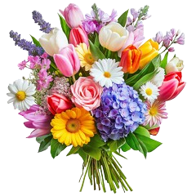
আজকের পাঠে সবাইকে স্বাগতম

Slide 2
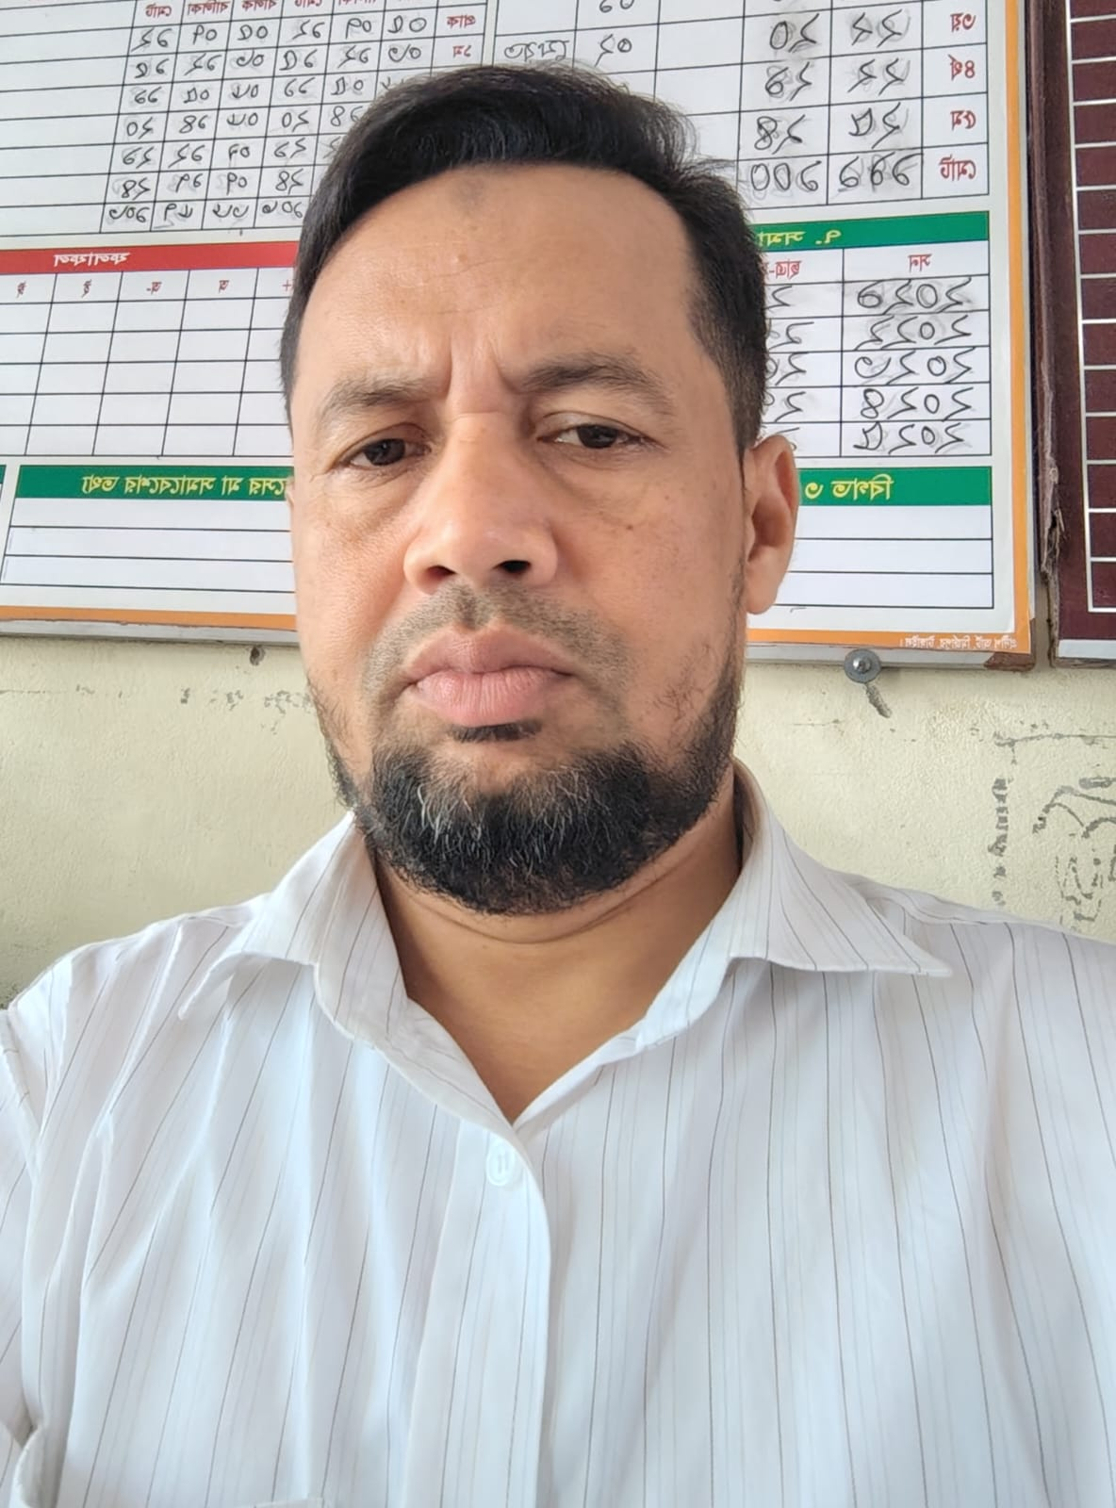
নির্মাণে
মোহাম্মদ শফিকুল ইসলাম
সহকারী শিক্ষক
বুধিরপাড়া সঃপ্রাঃবিদ্যালয়।

Slide 3
পাঠ পরিচিতি
শ্রেণিঃ তৃতীয় বিষয়ঃ বাংলা
পাঠের শিরোনামঃ আমাদের উৎসব
পাঠ্যাংশঃ উৎসব মানে -----উৎসব দেখা যায়।
সময়ঃ ৪০ মিনিট

Slide 4
এই পাঠ শেষে শিক্ষার্থীরা
বাক্য ও শব্দে ব্যবহৃত ফলাযুক্ত যুক্তবর্ণের ধ্বনি শুনে শনাক্ত করতে পারবে ।
পাঠে ব্যবহৃত যুক্তবর্ণ ও ফলাযুক্ত শব্দে গঠিত বিভিন্ন ধরনের বাংলা বাক্য স্পষ্ট ও শুদ্ধভাবে বলতে পারবে ।
বাক্যে ও শব্দে ব্যবহৃত ফলাযুক্ত যুক্তবর্ণের ধ্বনি শনাক্ত করে পড়তে পারবে ।
যুক্তবর্ণ ভেঙে লিখতে পারবে ।
দাঁড়ি, কমা ও প্রশ্নবোধক, বিস্ময়সূচক বিরামচিহ্ন ব্যবহার করে বিভিন্ন ধরনের বাক্য লিখতে পারবে ।
বর্ণনামূলক রচনা পড়ে বিষয়বস্তু সম্পর্কে বাক্য লিখতে পারবে।

Slide 5
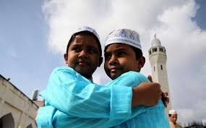
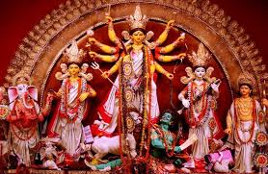
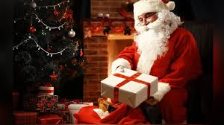
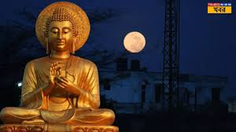
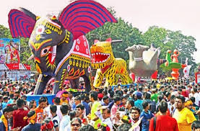
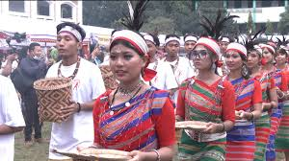
আবেগ সৃষ্টি
ও
পাঠ ঘোষণা
ছবিগুলো দেখ এবং চিন্তা কর এগুলো কিসের ছবি?
এগুলো আমাদের বিভিন্ন উৎসবের ছবি।

Slide 6
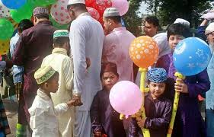
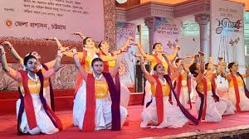

উৎসব মানে আনন্দ-অনুষ্ঠান।
উৎসব পালন করা হয় জাঁকজমকের সাথে।

Slide 7
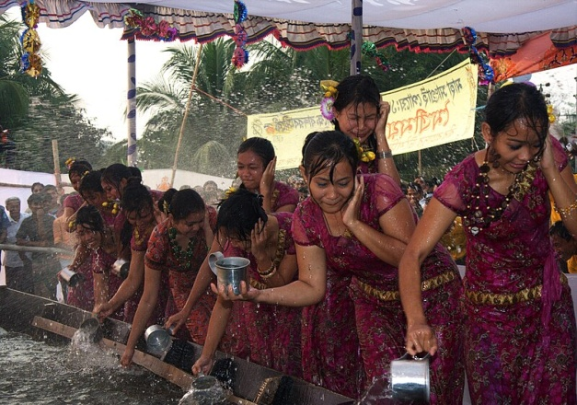
প্রত্যেক জাতির নিজেদের কিছু উৎসব আছে।

Slide 8
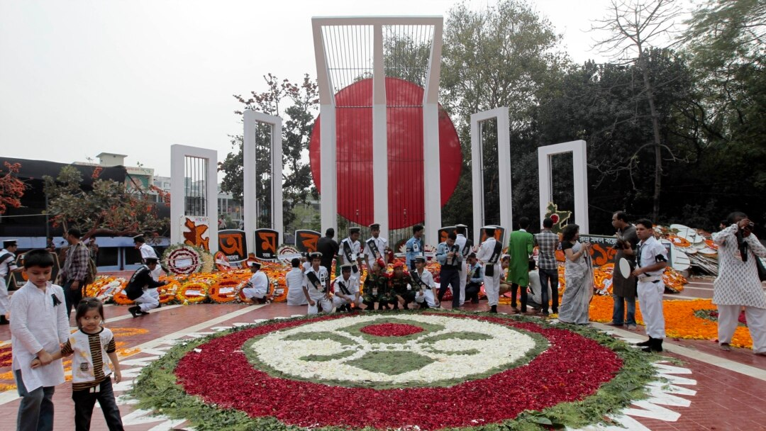
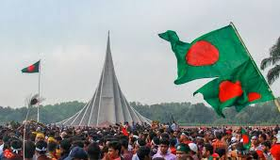
কোনো কোনো উৎসব দেশকে ভালোবেসে পালন করা হয়।

Slide 9
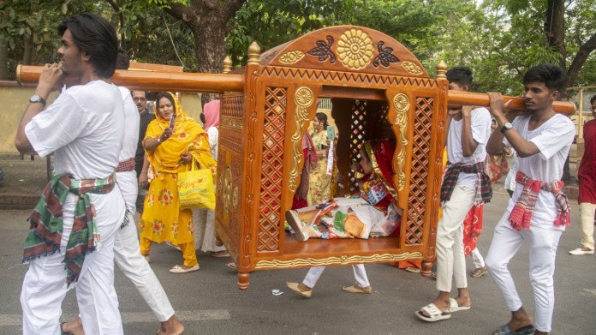
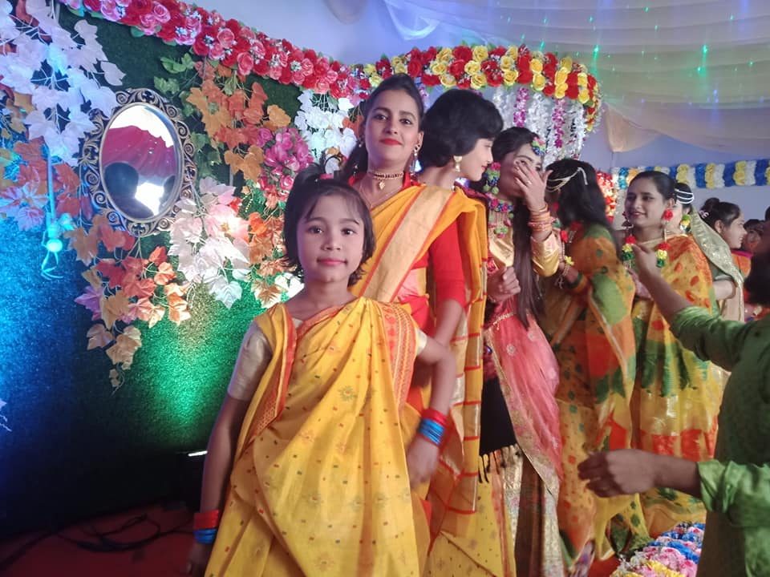
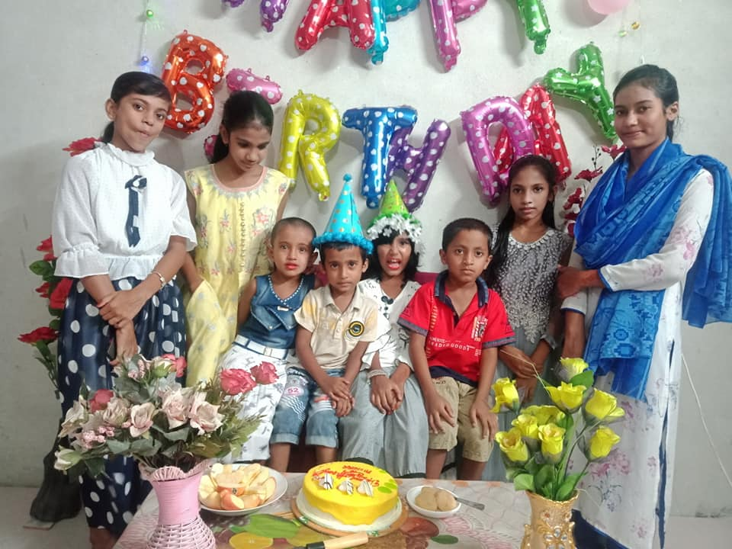
কোনো কোনো উৎসব পরিবারের লোকজন পালন করে।

Slide 10
কিছু উৎসব বিশেষ বিশেষ ধর্মের মানুষ পালন করে।

Slide 11
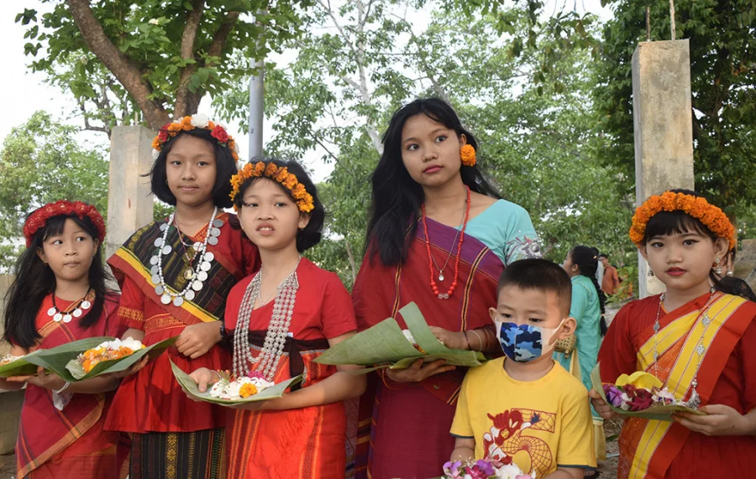
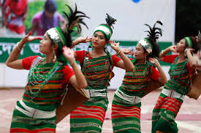
আবার অঞ্চলভেদেও নানা রকম উৎসব দেখা যায়।

Slide 12

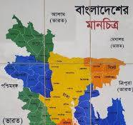
নতুন শব্দ খুঁজে বের করি ও অর্থ জেনে নিই।
জাঁকজমক
আড়ম্বর
অঞ্চল
এলাকা

Slide 13

জোড়ায় কাজ
যুক্ত বর্ণ ভেঙ্গে লিখি ও শব্দ তৈরি করি
পার্বত্য
র্ব
র
ব
গর্ব
অঞ্চল
ঞ্চ
ঞ
চ
পঞ্চম
রান্না
ন
ন
কান্না
ন্ন

Slide 14
দলগত কাজ
উৎসব মানে কী?
উৎসব কীভাবে পালন করা হয়?
দেশকে ভালোবেসে কোন কোন উৎসব পালন করা হয়?
আমরা কেন উৎসব পালন করি?
শিক্ষার্থীদের দলে ভাগ করে প্রশ্নটির উত্তর লিখতে বলব।।প্রয়োজনে সহায়তা করব। একদলের উপস্থাপনের মাধ্যমে অন্য দলগুলোকে মিলিয়ে নিতে বলব।

Slide 15
বাড়ীর কাজ
আমরা কী কী উৎসব পালন করি সে সম্পর্কে ৫টি বাক্য লিখে নিয়ে আসবে।

Slide 16
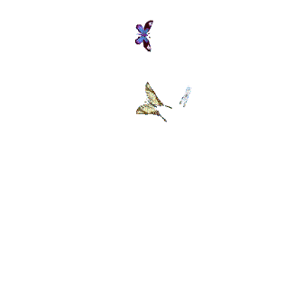









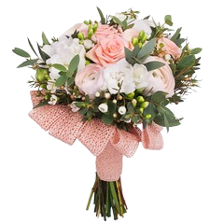

ধন্যবাদ
ভালো থেকো সবাই

